Slide 1
Исследование зарплат
в San Francisco
Молодык Артем

Slide 2
О себе
Молодык Артем Александрович
Высшее
В системе Сбер с 2007 года (в настоящее время работаю на должности менеджера в Управлении планирования и отчетности СЗБ)
Санкт-Петербург
+7-981-712-33 07, aamolodyk@sber.ru

Slide 3
Описание проекта
Проект исследования зарплат в Сан-Франциско направлен на анализ и сравнение заработных плат различных департаментов в этом регионе. Основная цель проекта — предоставить пользователям информацию о средних зарплатах, распределениях доходов и других ключевых показателях, связанных с оплатой труда в различных отраслях и профессиях.
Функционал проекта включает:
Анализ данных: Анализ собранных данных с целью выявления закономерностей, тенденций и различий между различными отраслями и профессиями.
Визуализация данных: Создание графиков, диаграмм и интерактивных инструментов для наглядного представления результатов анализа.
Прогнозирование бюджета с использованием ML: Применение методов машинного обучения для прогнозирования будущих затрат и доходов организаций на основе исторических данных о зарплатах, инфляции, экономических трендах и других факторов.
Ссылка на репозиторий с кодом
https://github.com/temasty/Project/blob/8556c5fef55fb0741fd32b6edf3ddf9cc7df6a9a/Untitled3.ipynb
Ссылка на файл с данными
https://drive.google.com/file/d/1Cz8fGcJGJeiyDGJZi_gaDOzP6nfwuWVB/view?usp=sharing

Slide 4
Бизнес-логика
Сбор и подготовка DataFrame для анализа
Анализ полученных данных
Визуализация данных
Обучение модели для прогнозирования будущих затрат
Получение прогноза на следующий год

Slide 5
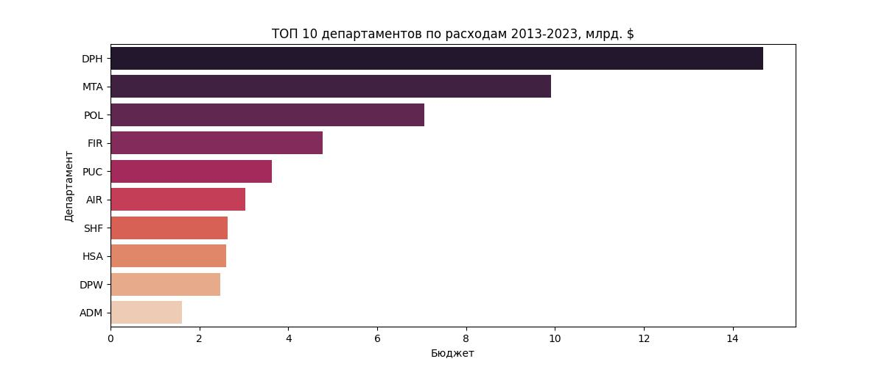
ТОП 10 департаментов по расходам
Самыми дорогими службами в Сан-Франциско являются:
Департамент здравоохранения;
Служба муниципального транспорта;
Департамент полиции.

Slide 6
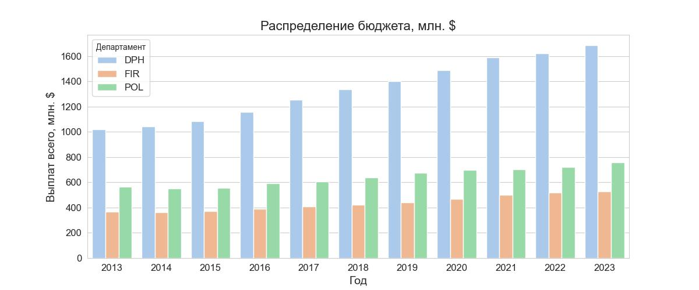
Распределение годового бюджета
Департамент | 2013 | 2014 | 2015 | 2016 | 2017 | 2018 | 2019 | 2020 | 2021 | 2022 | 2023 | Общий итог
DPH | 1 020 | 1 044 | 1 084 | 1 159 | 1 255 | 1 336 | 1 402 | 1 487 | 1 590 | 1 620 | 1 684 | 14 681
FIR | 365 | 365 | 370 | 389 | 407 | 423 | 443 | 469 | 499 | 520 | 528 | 4 780
POL | 565 | 551 | 556 | 592 | 606 | 639 | 677 | 699 | 703 | 719 | 760 | 7 068
Общий итог | 1 951 | 1 960 | 2 010 | 2 140 | 2 269 | 2 399 | 2 522 | 2 656 | 2 792 | 2 858 | 2 972 | 26 529

Slide 7
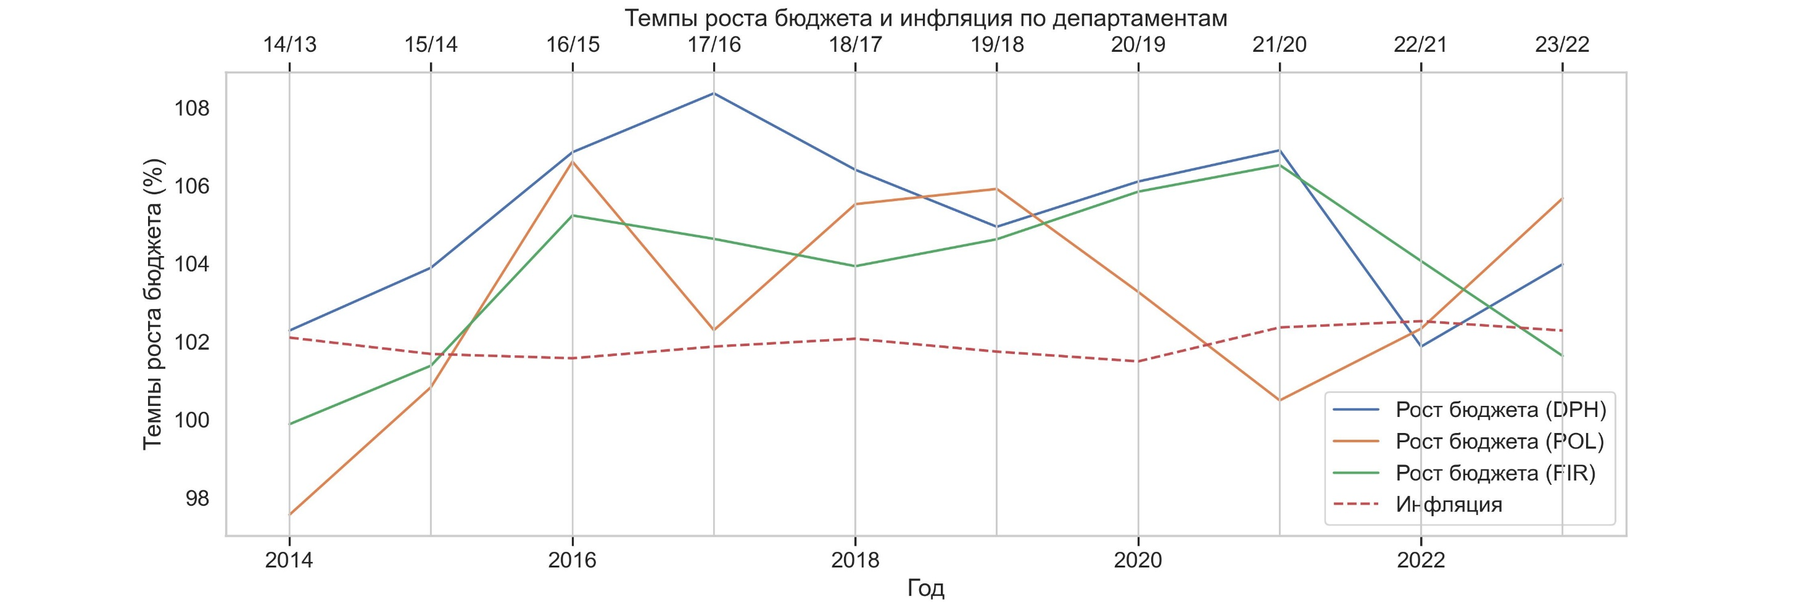
Темпы роста годового бюджета
По темпам роста расходов Департамент здравоохранения (DPH) до 2022 года уверенно опережал Департамент полиции (POL) и Пожарную службу (FIR). В 2022 году в Сан Франциско ТР в DPH и FIR наметился тренд на сокращение расходов, а в POL – тренд на рост. При этом с 2015 по 2022 года бюджет рос быстрее уровня инфляции в США.

Slide 8
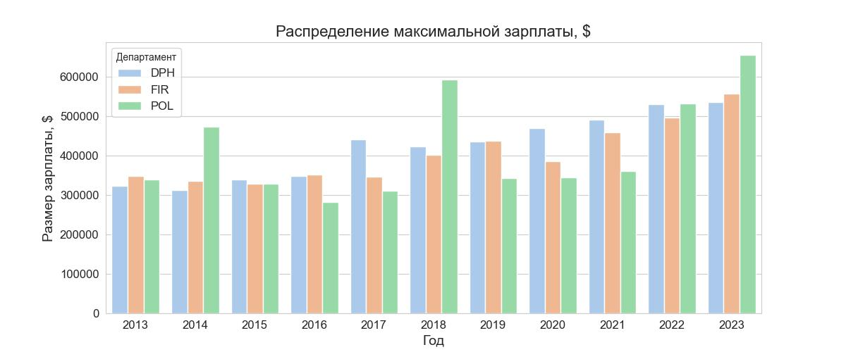
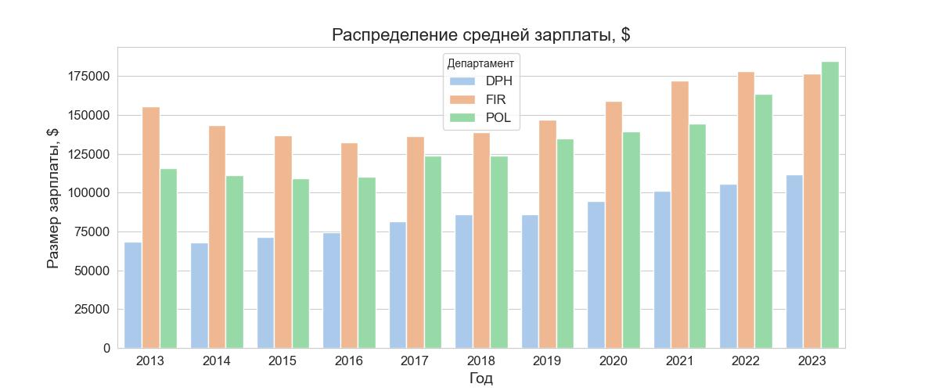
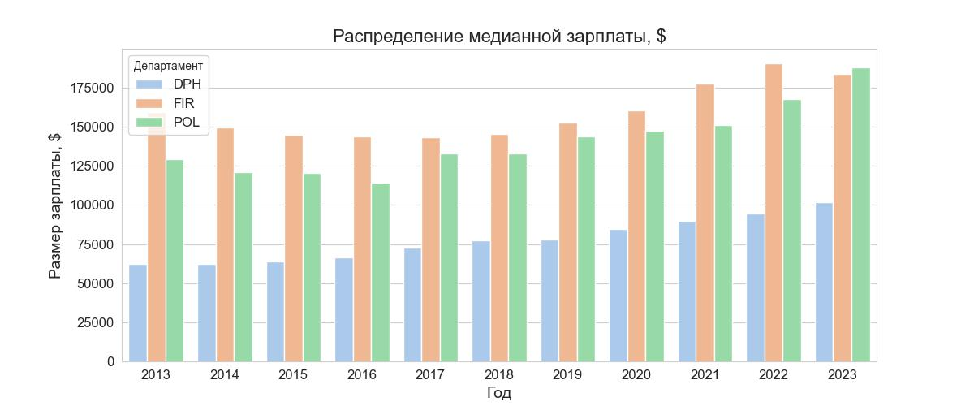
Распределение ЗП
По максимальным зарплатам DPH за период с 19 по 22 оставался на лидирующих позициях, кроме 2023 года.
Средняя и медианная зарплата в целом похожи, что говорит об отсутствии аномальных выбросов в выплатах.
Общая тенденция к росту выплат сохраняется по всем департаментам.

Slide 9
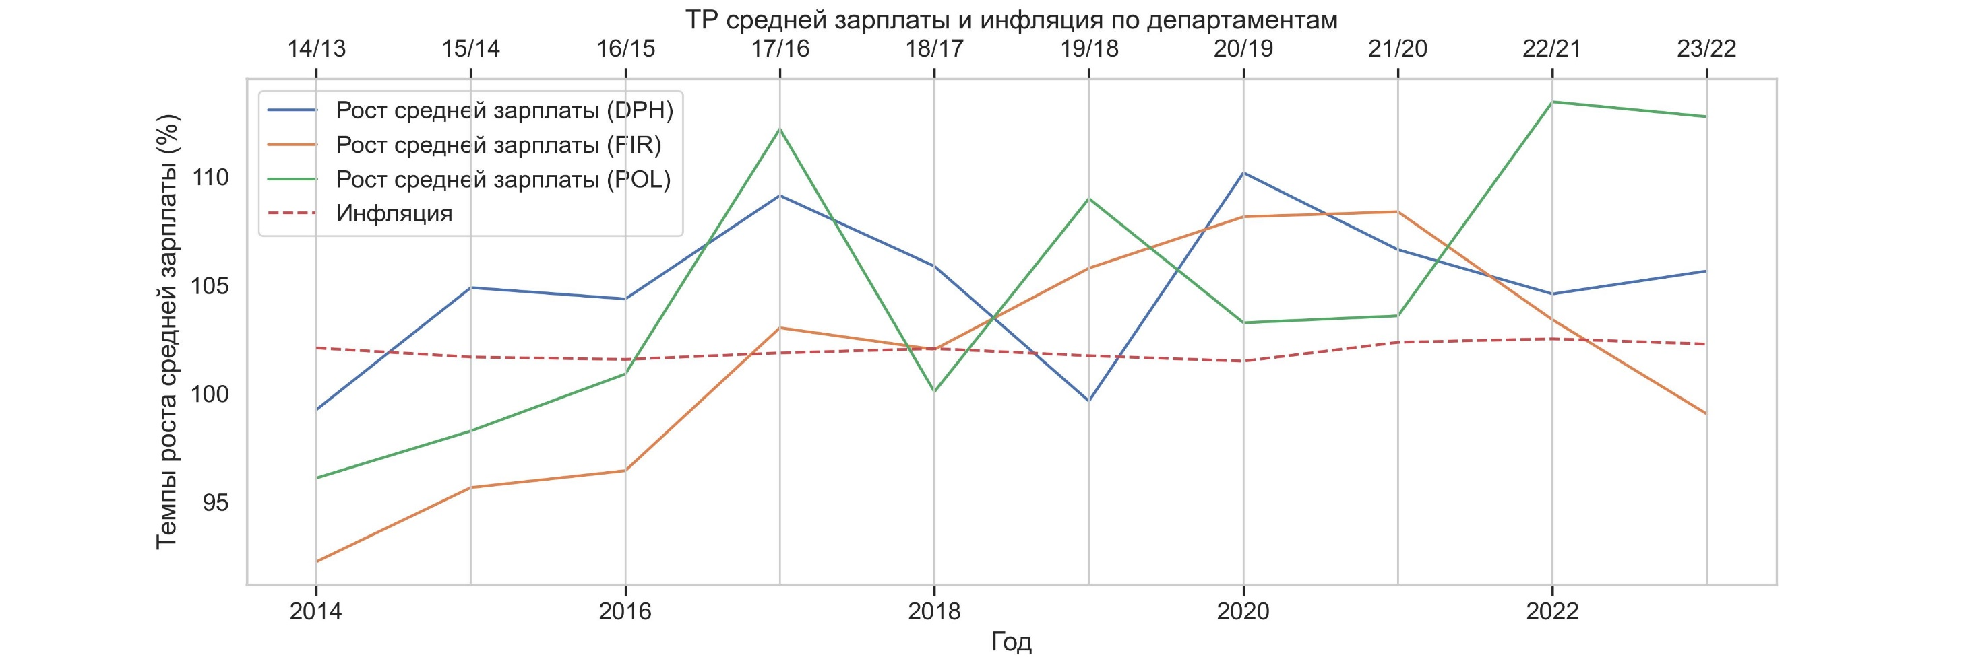
Распределение ЗП
В целом по росту зарплат все департаменты опережают инфляцию, кроме Пожарной службы, которая последние два года имеет тренд на снижение ЗП.

Slide 10
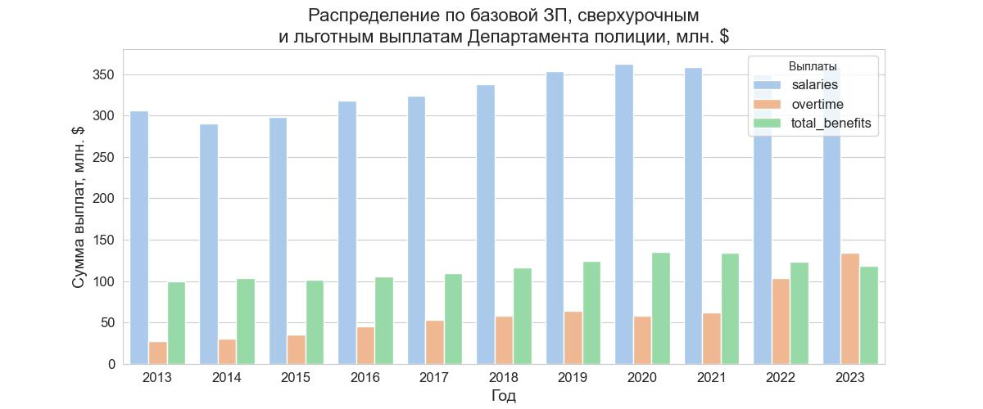
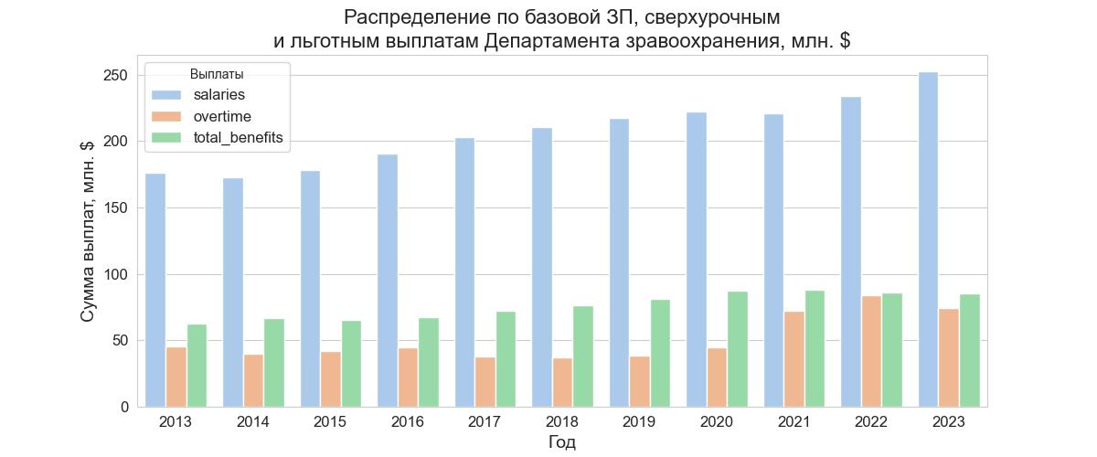

Распределение ЗП по департаментам
Общие расходы на базовая плата, переработки и льготы в полиции выше других департаментов.
В целом по всем департаментам расходы на персонал имеют положительную динамику.

Slide 11
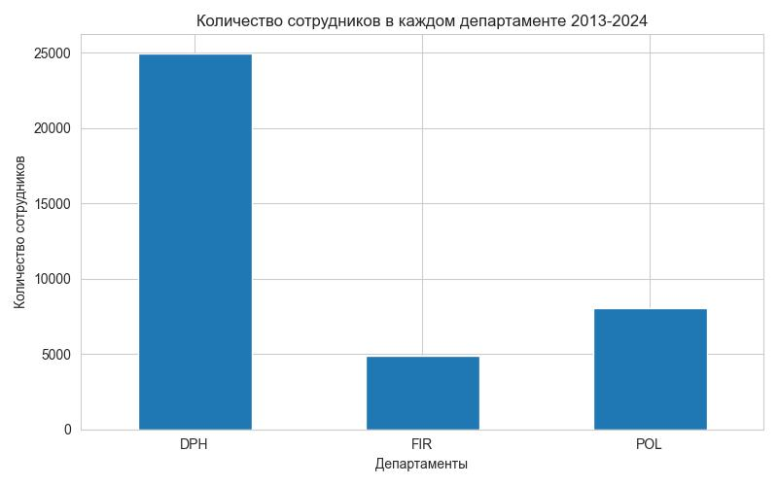
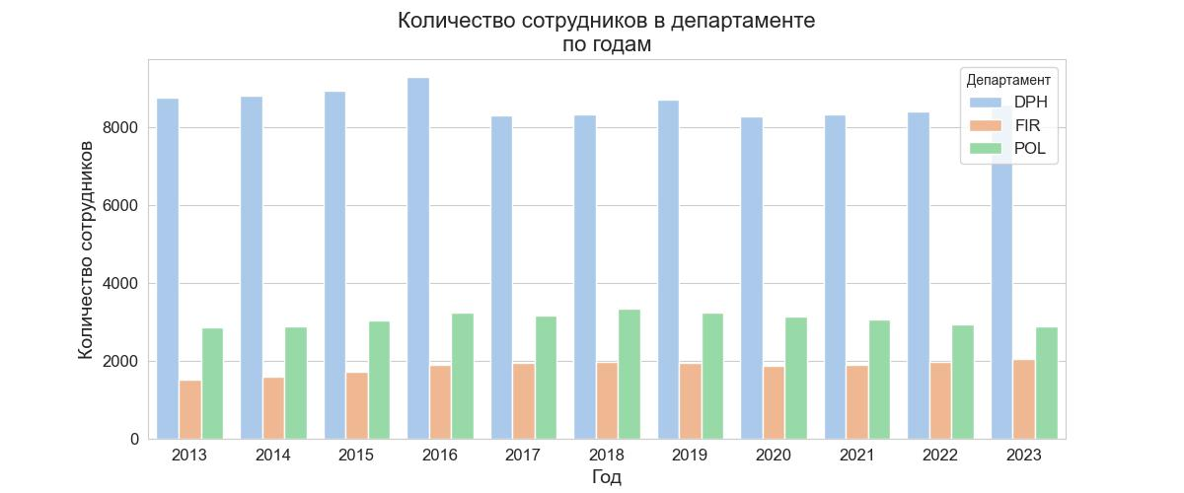
Количество сотрудников
Если оценивать общее количество уникальных сотрудников за все года и количество сотрудников в разрезе года, то можно сделать вывод что «текучка» кадров в DPH выше других департаментов.

Slide 12
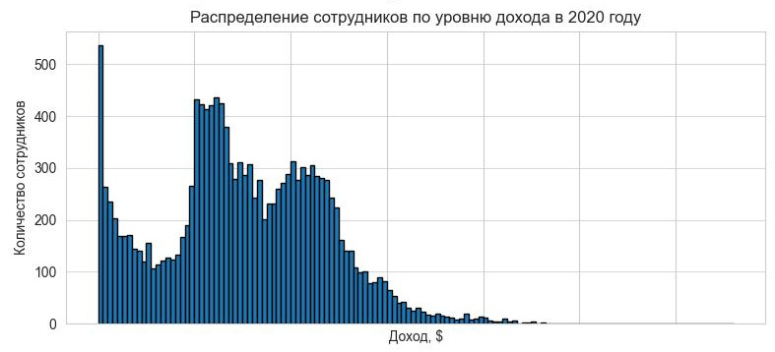
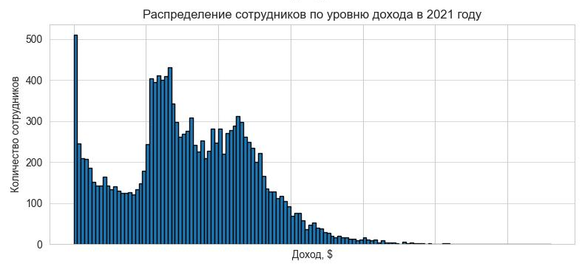
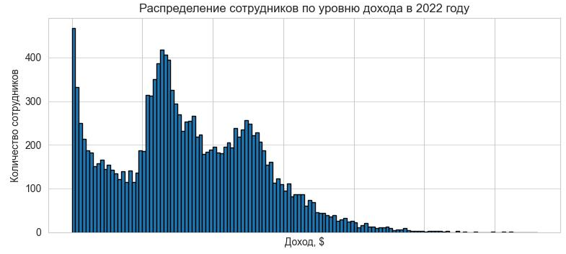
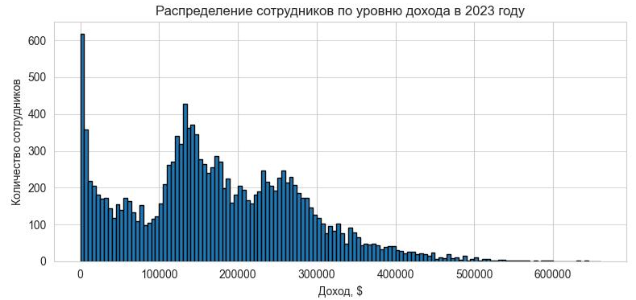
Сотрудники с разным уровнем дохода

Slide 13
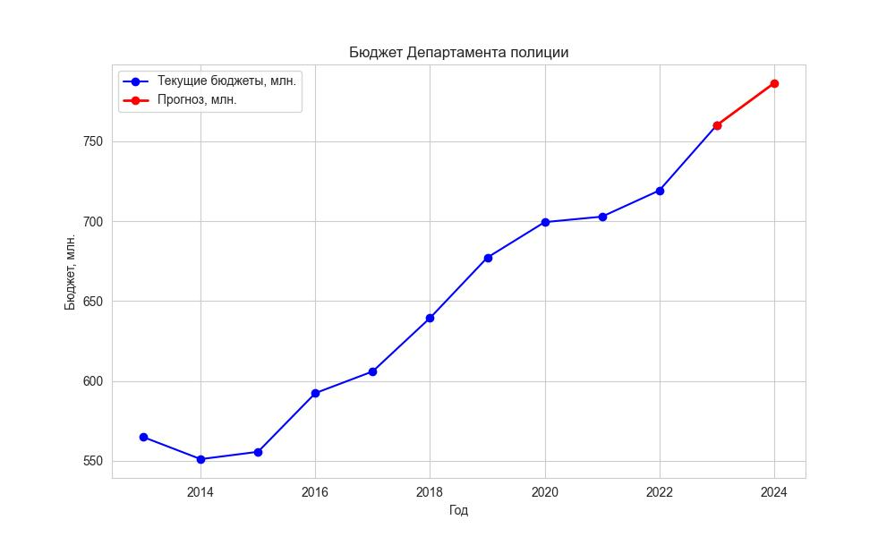
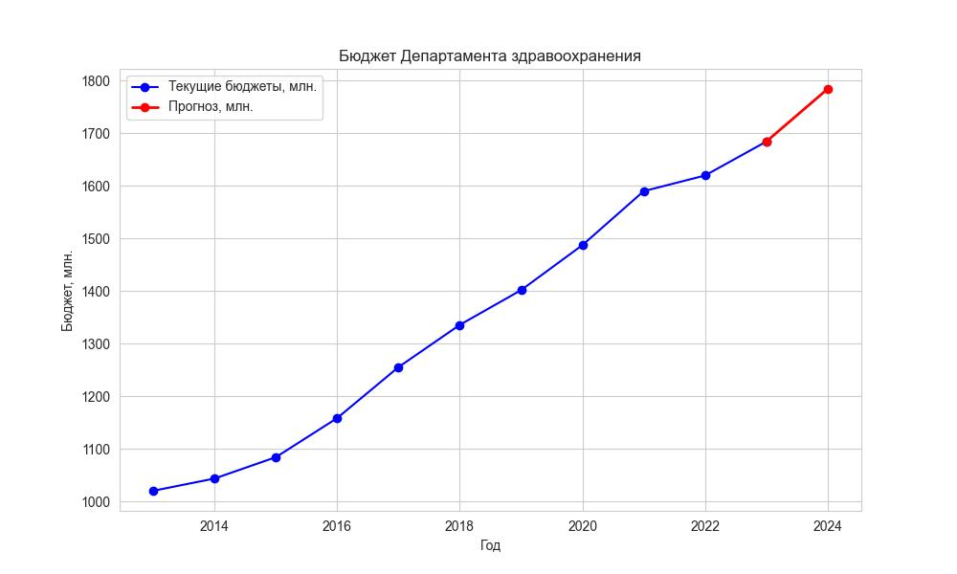
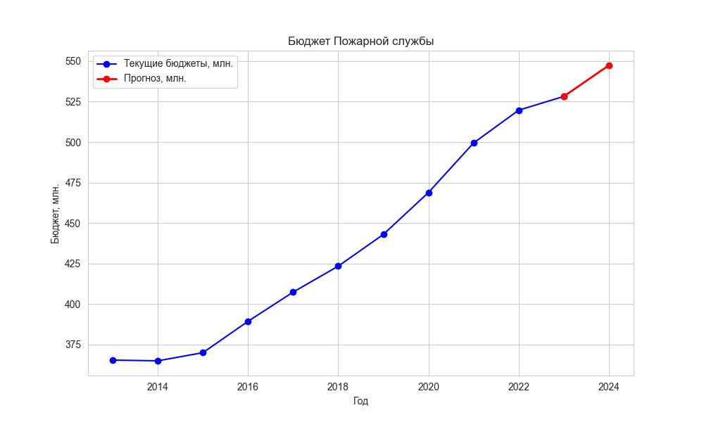
Прогноз бюджета на 2024
На основе линейной регрессии была обучена модель, спрогнозированы расходы на следующий год и построены графики для каждого департамента.

Slide 14
Используемые технологии
Язык программирования Python (библиотеки pandas, numpy, matplotlib, seaborn, sklearn)
PowerPoint, Excel

